Slide 1
Электроника
Поток БИВ-17
М.Р. Исмаил-Заде
Департамент электронной инженерии
МИЭМ НИУ ВШЭ
Модульное домашнее задание
«Проектирование фрагмента интегральной микросхемы»

Slide 2
Цель работы
Ознакомиться с маршрутом проектирования интегральной микросхемы
Закрепить навыки использования САПР электроники
Развить навык работы в команде
Получить навык правильного оформления большого отчёта

Slide 3
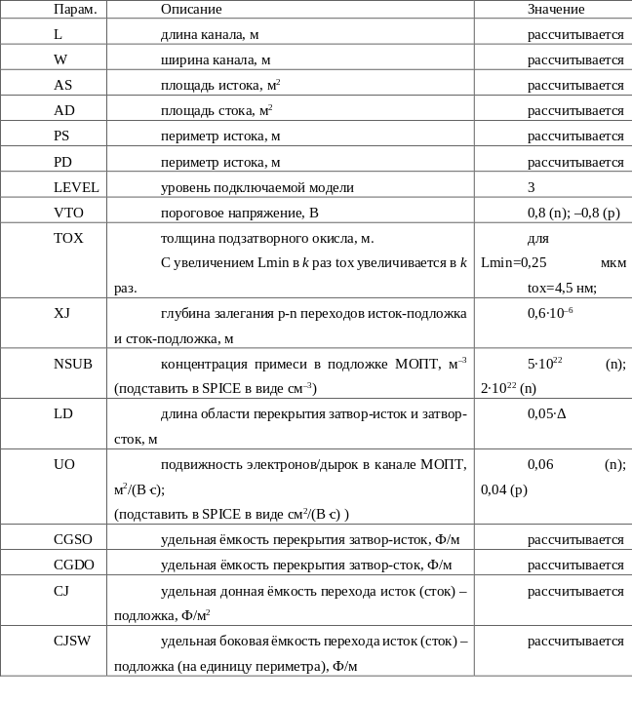
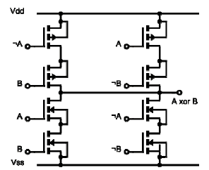
Исходные данные
Рисунок/функция схемы
Минимальный топологический размер (Δ, «дельта»)
Параметры транзисторов:
  Для некоторых – конкретные значения
  Для некоторых – формулы для расчёта

Slide 4
Решаемые задачи
0. Общие пункты:
Подробное описание принципа работы
Разрез и топология структуры
Расчёт параметров компонентов
1. Схемотехническое моделирование:
2. Топологическое проектирование

Slide 5
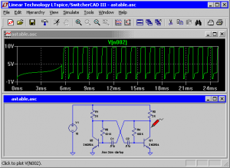
Решаемые задачи: схемотехническое моделирование
Расчёт параметров SPICE-моделей компонентов
Сборка схемы для расчёта статических и динамических характеристик
Непосредственно моделирование характеристик:
  Передаточная
  характеристика
  Потребляемый ток
  Импульсная переходная
  характеристика
Определение параметров
схемы по результатам
моделирования

Slide 6
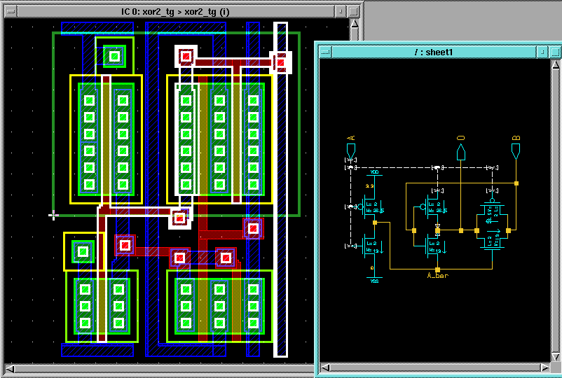
Решаемые задачи: топологическое проектирование
Расчёт геометрических параметров компонентов
Топология всей схемы

Slide 7
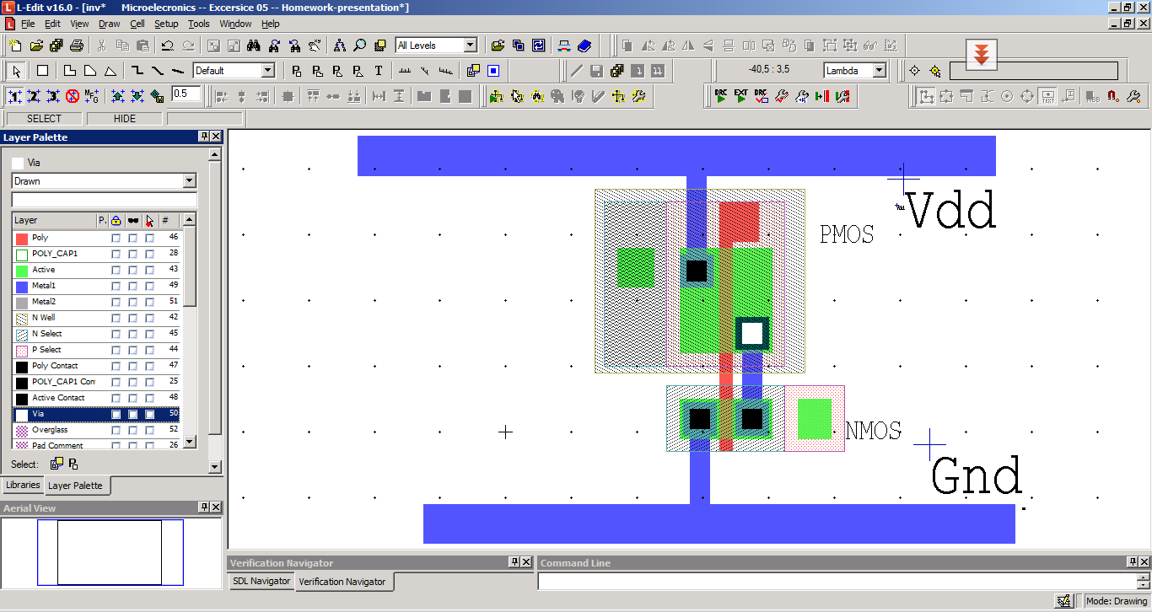
Окно программы (промежуточный вариант топологии для КМОП-инвертора)

